Slide 1

A Reforma Tributária e o Contencioso Administrativo
Modelo Proposto pela LC 214/2025 e pelo PLP 108/2024 para Fiscalização IBS e CBS
Susy Gomes Hoffmann

Slide 2
EC 132/2023
IVA DUAL E O FEDERALISMO BRASILEIRO

Slide 3
Pacto federativo:
(federação como cláusula pétrea)
Art. 1º A República Federativa do Brasil, formada pela união indissolúvel dos Estados e Municípios e do Distrito Federal, constitui-se em Estado Democrático de Direito e tem como fundamentos:
…

Slide 4
Federalismo:
Dual – autonomia dos entes
Cooperativo
  O Brasil adotou o Federalismo cooperativo
      i) colaboração e coordenação;
      ii)compartilhamento de recursos;
      iii) legislação compartilhada ou concorrente;
      iv) sistemas integrados;
      v) transferências intergovernamentais.

Slide 5
Art. 149C
Os tributos previstos nos arts. 156-A e 195, V, observarão as mesmas regras em relação a:
I – fatos geradores, bases de cálculo, hipóteses de não incidência e sujeitos passivos;
II – Imunidades;
III – regimes específicos, diferenciados ou favorecidos de tributação;
IV – regras de não cumulatividade e de creditamento;
Parágrafo único. Os tributos de que trata o caput observarão as imunidades previstas no art. 150, VI, não se aplicando a ambos os tributos o disposto no art. 195, 7º.
Artigo inserido pela EC 132

Slide 6

Operação com bens e serviços
IBS
CBS
Critério material: operação de fornecimento bens e serviços
Critério espacial:
Artigo 11 PLP 68
Critério material: operação de fornecimento bens e serviços
Critério espacial : artigo 11 PLP 68
Critério temporal : artigo 10 PLP 68
Critério temporal: artigo 10 PLP 68
Antecedente da RMI

Slide 7


Operação com bens e serviços
IBS
CBS
Critério pessoal sujeito ativo: Estados e Municípios
Critério quantitativo: base de cálculo (artigo 12 PLP 68)
Critério pessoal sujeito ativo: União Federal
Critério pessoal sujeito passivo: fornecedor de bens e serviços (artigo 21 PLP 68)
Critério quantitativo alíquota.
“Z”
Critério quantitativo: base de cálculo (artigo 12 do PLP 68)
Critério pessoal sujeito passivo: fornecedor de bens e serviços (artigo 21 PLP 68)
Critério quantitativo: alíquotas; Estado “X”, Municípios “Y”
Consequente da RMI

Slide 8
Art. 156-B.
Os Estados, o Distrito Federal e os Municípios exercerão de forma integrada, exclusivamente por meio do Comitê Gestor do Imposto sobre Bens e Serviços, nos termos e limites estabelecidos nesta Constituição e em lei complementar, as seguintes competências administrativas relativas ao imposto de que trata o art. 156-A:
01
editar regulamento único e uniformizar a interpretação e a aplicação da legislação do imposto;
02
arrecadar o imposto, efetuar as compensações e distribuir o produto da arrecadação entre Estados, Distrito Federal e Municípios;
03
Decidir o contencioso administrativo
Artigo inserido pela EC 132

Slide 9
§ 2º Na forma da lei complementar:
V
a fiscalização, o lançamento, a cobrança e a representação administrativa ou judicial do imposto serão realizadas pelas administrações tributárias e procuradorias dos Estados, do Distrito Federal e dos Municípios, que poderão definir hipóteses de delegação ou de compartilhamento de competências, cabendo ao Comitê Gestor a coordenação dessas atividades administrativas com vistas à integração entre os referidos entes federativos.
Artigo 156B inserido pela EC 132

Slide 10
O Comitê Gestor do Imposto sobre Bens e Serviços, a administração tributária da União e a Procuradoria-Geral da Fazenda Nacional compartilharão informações fiscais relacionadas aos tributos previstos nos arts. 156-A e 195, V, e atuarão com vistas a harmonizar normas, interpretações, obrigações acessórias e procedimentos a eles relativos.
§ 6º
O Comitê Gestor do Imposto sobre Bens e Serviços e a administração tributária da União poderão implementar soluções integradas para a administração e cobrança dos tributos previstos nos arts. 156-A e 195, V.
§ 7º
§ 8º
Lei complementar poderá prever a integração do contencioso administrativo relativo aos tributos previstos nos arts. 156-A e 195, V."
Art. 156-B inserido pela EC 132

Slide 11
Se a EC CRIOU um IVA DUAL, TRIBUTOS DISTINTOS, MAS COM O MESMO FATO GERADOR, SERÁ NECESSÁRIO prever fiscalizações separadas E JULGAMENTO ADMINISTRATIVO SEPARADO?

Slide 12
LC 214/2025
Artigo 324
Competência separada da fiscalização – será que vai funcionar?
“A FISCALIZAÇÃO DO CUMPRIMENTO DAS OBRIGAÇÕES PRINCIPAIS E ACESSÓRIAS, BEM COMO A CONSTITUIÇÃO DO CRÉDITO TRIBUTÁRIO RELATIVO:
I – À CBS compete ao Auditor-Fiscal da Receita Federal do Brasil;
II – ao IBS compete às autoridades fiscais integrantes das administrações tributárias dos Estados, do Distrito Federal e dos Municípios.”

Slide 13
LC 214/2025
Art. 326 A RFB e as administrações tributárias dos Estados, do Distrito Federal e dos Municípios poderão celebrar convênio para delegação recíproca da atividade de fiscalização do IBS e da CBS. nos processos fiscais de pequeno valor, assim considerados aqueles cujo lançamento não supere limite único estabelecido no regulamento.
Art. 327 O Ministério da Fazenda e o Comitê Gestor do IBS poderão celebrar convênio para delegação recíproca do julgamento dos processos administrativos tributários relativos ao IBS e à CBS. contencioso administrativo relativo ao lançamento de ofício do IBS e da CBS nos termos do art. 325.

Slide 14
PLP 108 - Institui o Comitê Gestor do IBS e dispõe sobre fiscalização e o contencioso administrativo do IBS
Sobre a fiscalização
Art. 2º Os Estados, o Distrito Federal e os Municípios exercerão de forma integrada, exclusivamente por meio do CG-IBS, as seguintes competências administrativas relativas ao IBS:
§ 1º Além do previsto no caput, compete ao CG-IBS
Coordenar, com vistas à integração entre os entes federativos, no âmbito de suas respectivas competências, as atividades de:
fiscalização, lançamento e cobrança, e representação administrativa relativas ao IBS, que serão realizadas pelas administrações tributárias dos Estados, do DF e dos Municípios;
Cobrança judicial e extrajudicial do IBS e representação administrativa e judicial relativas ao IBS, que serão realizadas pelas procuradorias dos Estados, do Distrito Federal e dos Municípios; e
Inscrição em dívida ativa
vi

Slide 15
solicitar a cessão dos servidores das carreiras das administrações tributárias e das procuradorias dos Estados, do Distrito Federal e dos Municípios, e servidores de outras carreiras das Secretarias de Economia, Fazenda, Finanças ou Tributação ou das Procuradorias, dos Estados, do Distrito Federal e dos Municípios, para atuarem no CG-IBS, conforme as respectivas áreas de competência, nos termos do regulamento;
§ 6º Os ônus decorrentes da cessão, pelos entes federativos, de servidores das carreiras das administrações tributárias, das procuradorias e das outras carreiras a que se refere o inciso XX do § 1º pelos entes federativos serão do CG-IBS, na forma do regimento interno.
Art. 11 - Compete ao Conselho Superior do CG-IBS
VIII – dispor sobre vantagens remuneratórias ou indenizatórias aos membros do Conselho Superior e aos servidores de carreira cedidos ao CG-IBS
Perguntas:
a fiscalização será feita por auditores que serão cedidos ao CG?
Os auditores e os julgadores serão remunerados pelo CG?
XX

Slide 16
Art. 51 e seguintes do PLP 108 – dispõem sobre as multas do IBS
MULTAS CBS x MULTAS IBS – qual o fundamento de serem estabelecidas multas diferentes para os tributos?
Art. 54 PLP 108 - O valor integrante do crédito tributário que corresponde às penalidades previstas neste Capítulo pertence aos entes federativos que promoverem a fiscalização, observada a proporcionalidade prevista na legislação do IBS.

Slide 17
Problemas a serem sanados no PLP 108:
Construir um caminho para um Tribunal Único para IBS e CBS:
  Diminuir o tamanho do “Estado” = diminuir o tamanho do tribunal do IBS
    Câmaras regionais em vez de câmaras estaduais: diminuir de 27 para 5 câmaras
  Ritos iguais – adotar o previsto no PLP 124/2022 já aprovado pelo SF e PL 2.483/2022 em tramitação no SF
    Alternativamente, afastar previsão de impossibilidade de afastar atos infralegais.
    Previsão para julgamento de processos sobre o crédito
Comitê de Seleção e critérios técnicos para seleção dos julgadores.
Exclusão do artigo 54 do PLP 108
Alterar a previsão do artigo 58 do PLP para que as multas relativas ao IBS e à CBS sejam idênticas.

Slide 18
O CONTENCIOSO ADMINISTRATIVO DO IBS A PARTIR DO PLP 108
O projeto de lei partiu de um formato em que cada Estado deverá ter uma estrutura de 1ª e 2ª instâncias de julgamento e a 3ª. Instância uniformizadora será formada por representação conjunta de todos os Estados e Municípios.
Então, de acordo com a proposta, haverá estruturas de julgamento em cada um dos 27 Estados, denominadas Câmaras de Julgamento que serão compostas em primeira instância por turmas com 5 julgadores cada uma. A segunda instância será composta por 27 Câmaras de Julgamento que terão turmas com 9 julgadores cada. E, por fim, a Câmara Superior terá a função de uniformização de entendimentos e será composta por uma turma de 9 julgadores.
Com a proposta desenhada no projeto de lei, a estrutura mínima do contencioso administrativo somente do IBS partirá de 387 julgadores (5x27) + (9x27) + 9 = 387.

Slide 19

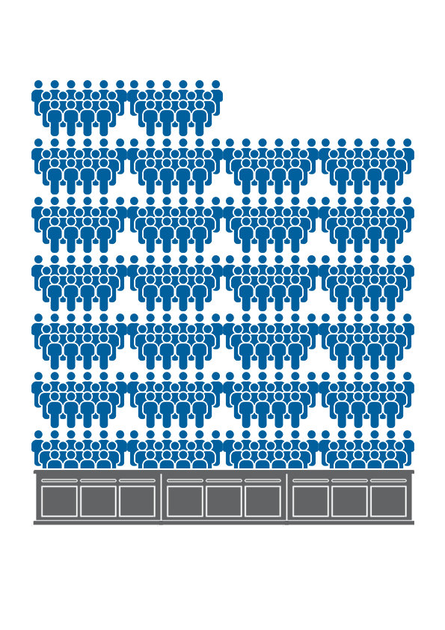

Atenção
Se cada Estado tiver 1 Câmara de
Julgamento de 1ª. Instância, 1 Câmara
de 2ª. Instância e a Instância de Uniformização só tiver 1 turma teremos um tribunal com 387 julgadores. Se tivermos 2 turmas em cada Câmara o número passa para 774 julgadores.

Slide 20
Na consulta feita no site do CNJ em 19/05/2025, os números de magistrados por Tribunal de Justiça são:
TJAC – 87 magistrados
TJAL – 187 magistrados
TJAM – 196 magistrados
TJAP – 83 magistrados
TJBA – 699 magistrados
TJCE – 473 magistrados
TJDFT – 379 magistrados
TJES – 283 magistrados
TJGO – 477 magistrados
TJMA – 364 magistrados
TJMG – 1069 magistrados
TJMS – 233 magistrados
TJMT – 323 magistrados
TJPA – 372 magistrados
TJPB – 258 magistrados
TJPE – 552 magistrados
TJPI – 188 magistrados
TJPR – 949 magistrados
TJRJ – 892 magistrados
TJRN – 240 magistrados
TJRO – 172 magistrados
TJRR – 54 magistrados
TJRS – 898 magistrados
TJSC – 557 magistrados
TJSE – 154 magistrados
TJSP – 2691 magistrados
TJTO – 144 magistrados.
Observe-se que dos
27 Tribunais de Justiça do Brasil,
16 possuem número inferior ao
número mínimo de julgadores
da proposta “mínima” do contencioso administrativo do IBS.

Slide 21






2ª. Instância do contencioso
administrativo federal no CARF:
3 Seções de Julgamento
8 turmas ordinárias
=
220
Turmas extraordinárias
julgadores
6 julgadores em cada turma
2ª. Instância do PLP 108:
2ª. Instância do CARF:
243 julgadores para 1 único tributo que
deve ser mais simples do que os atuais.
220 julgadores para todos os tributos federais

Slide 22
Julgamento CBS pela estrutura atual
RFB
Atualmente há 10 DRJs divididas no Brasil em 10 regiões
DRJ
Pequeno valor – Julgador único
Pequeno valor – colegiado da DRJ
Turma Ordinária Carf – 3ª Seção?
CSRF CARF

Slide 23
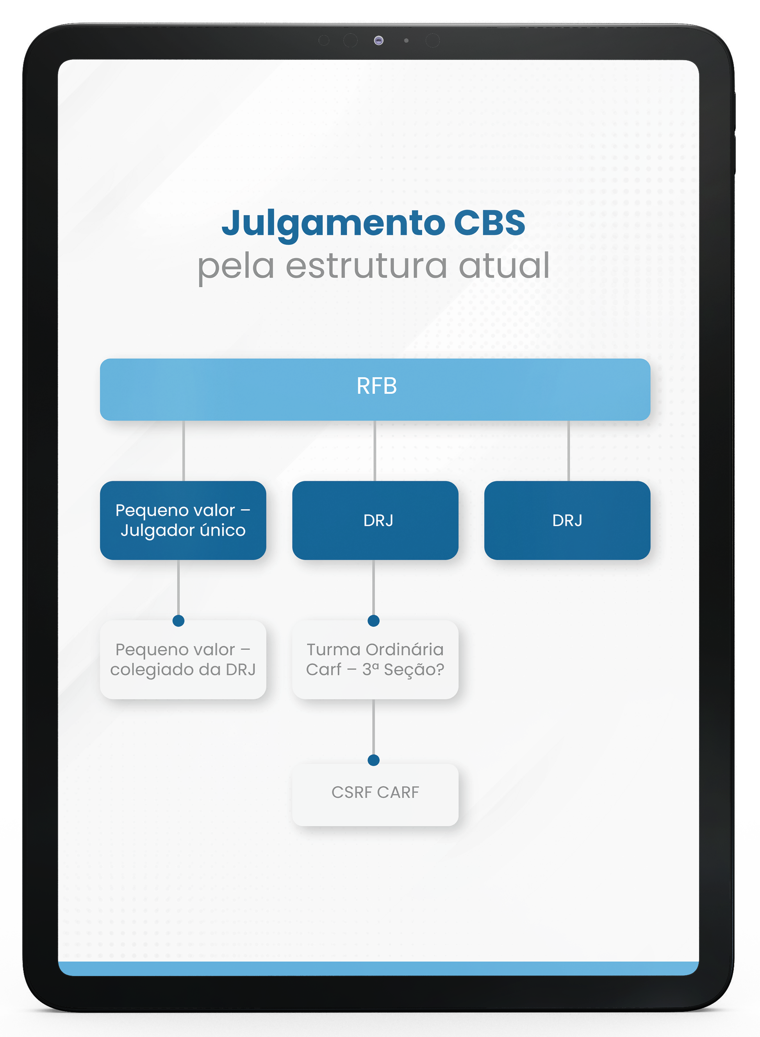
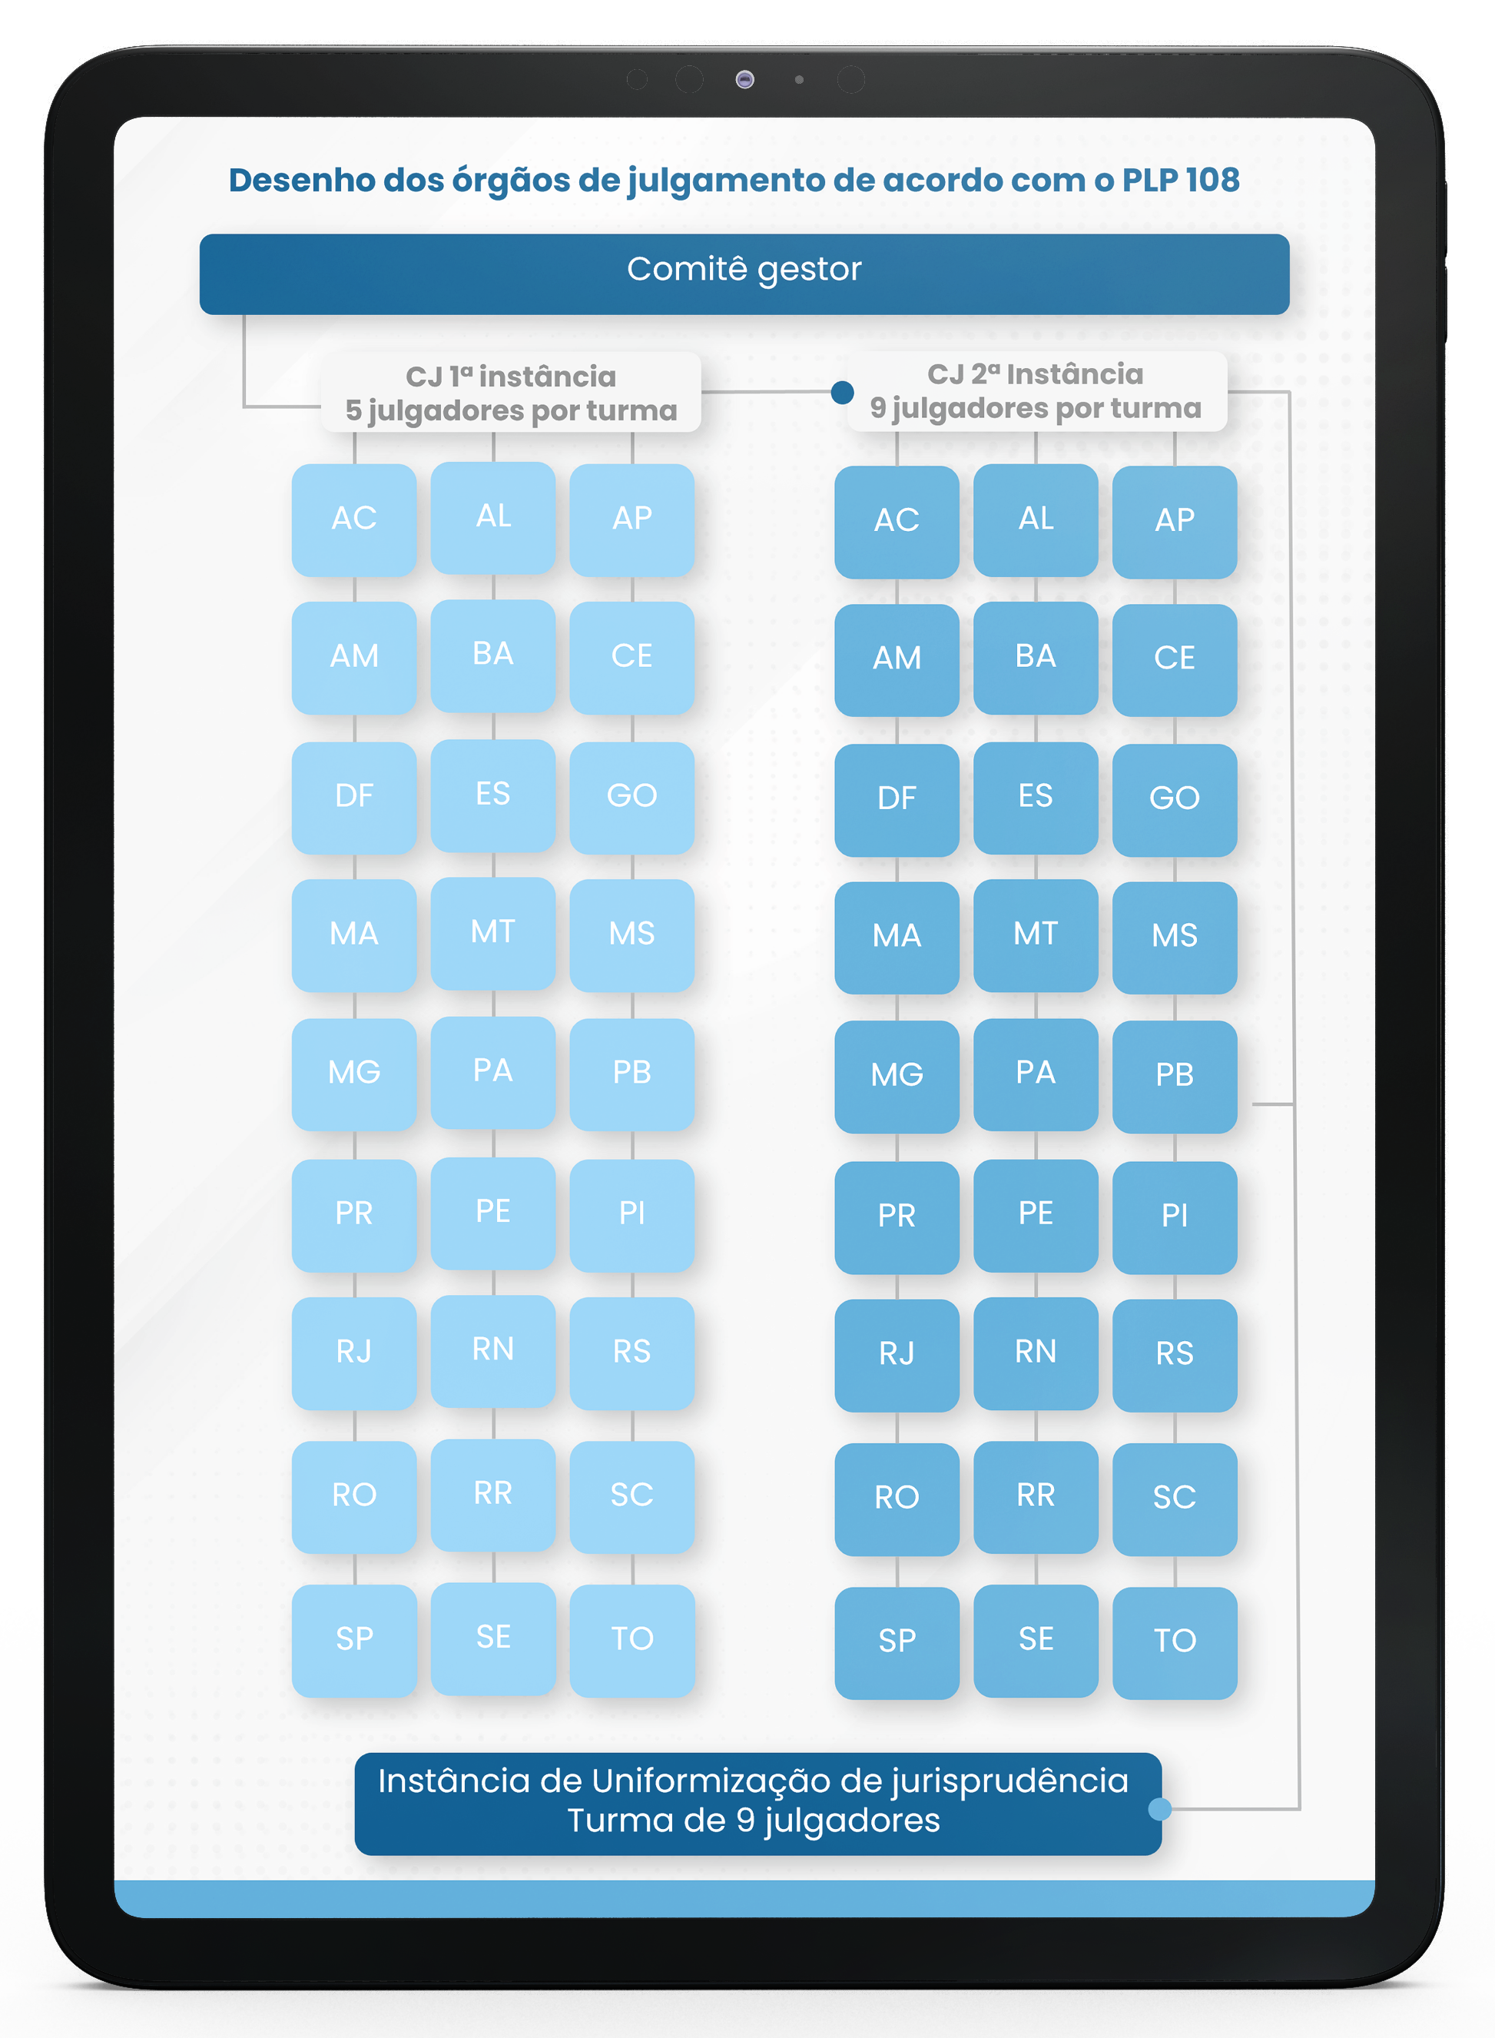
Julgamento CBS
vs
Julgamento PLP 108

Slide 24
Estrutura dual fiscalização, lançamento e julgamento
Na estrutura dual do contencioso haverá 2 fiscalizações diferentes, com dois lançamentos diferentes que percorrerão vias processuais com ritos diferentes e haverá, em muitos casos, resultados diferentes.
Para o PAF do PLP 108 não há previsão de processo para a discussão do crédito.
Fato Gerador
Rito decreto 70 235
Rito PLP 108
Fiscalização CBS e lançamento + Multas x
Fiscalização IBS (SP) e lançamento + Multas Y
Impugnação
Impugnação
DRJ
DJR (SP)
Art. 92. § 3º. Do PLP 108 – Ressalvado o disposto neste artigo, fica vedado às autoridades julgadoras, no âmbito do processo administrativo tributário, afastar a aplicação ou deixar de observar a legislação tributária sob o fundamento de inconstitucionalidade ou ilegalidade.
RV
RV
CARF
Tribunal Paritário SP
RESP
Uniforrmização
CSRF
Câmara de uniformização
Resultados podem ser diferentes

Slide 25
Estrutura dual fiscalização, lançamento e julgamento
Fato Gerador
Rito decreto 70 235
Rito PLP 108
Valor das multas ficará para o ente fiscalizador.
Fiscalização CBS e lançamento + Multas x
Fiscalização IBS (SP) e lançamento + Multas Y
Lançamento será julgado pela Câmara do mesmo Estado em que foi feito o lançamento. (art. 105)
Impugnação
Impugnação
DRJ
DJR (SP)
Julgadores indicados por Estados e Municípios – cedidos e remunerados pelo CG, sem necessidade de comprovação de conhecimento técnico
RV
RV
CARF
Tribunal Paritário SP
RESP
Uniforrmização
CSRF
Câmara de uniformização
Resultados podem ser diferentes

Slide 26
Estrutura dual fiscalização, lançamento e julgamento
Valor das multas ficará para o ente fiscalizador. Lançamento será julgado pela Câmara do mesmo Estado em que foi feito o lançamento. (art. 105)
Dispositivos que IMPOSSIBILITAM que seja possível um caminho de unificação da FISCALIZAÇÃO, ADMINISTRAÇÃO, LANÇAMENTO E PAT.
Ritos procedimentais diferentes
Julgadores indicados por Estados e Municípios – cedidos e “bem” remunerados pelo CG.
Alto número de julgadores que poderão ingressar sem passar por avaliação técnica

Slide 27
Problemas a serem sanados no PLP 108:
Construir um caminho para um Tribunal Único para IBS e CBS:
  Diminuir o tamanho do “Estado” = diminuir o tamanho do tribunal do IBS
    Câmaras regionais em vez de câmaras estaduais: diminuir de 27 para 5 câmaras
  Ritos iguais – adotar o previsto no PLP 124/2022 já aprovado pelo SF e PL 2.483/2022 em tramitação no SF
    Alternativamente, afastar previsão de impossibilidade de afastar atos infralegais.
    Previsão para julgamento de processos sobre o crédito
Comitê de Seleção e critérios técnicos para seleção dos julgadores.
Veto ao artigo 54 do PLP 108
Alterar a previsão do artigo 58 do PLP para que as multas relativas ao IBS e à CBS sejam idênticas.

Slide 28
Como sugestões para os projetos de lei:
Artigo 101 - § 1º e demais correlatos: alterar para organização do Tribunal por regiões do País e previsão de que não há vinculação entre o local do lançamento tributário e a competência para julgá-lo;
Excluir todos os artigos relativos ao processo administrativo tributário. Adotar o previsto no PLP 124/2022, PL 2483/2022. Enquanto tais leis não são aprovadas adotar o que está previsto no Decreto 70.235/1972.
Alternativamente, excluir do parágrafo 3º do artigo 92 a palavra “ilegalidade”.
Alternativamente a adotar o previsto no item “b” trazer expressa menção ao processo administrativo sobre a discussão do “crédito do contribuinte”.
Art. 101 § 1º, incisos I e II – requisitos para o exercício da função de julgador: a) representantes das fazendas e dos contribuintes se submeterem a prova técnica elaborada por instituição contratada para esse fim; b) comprovado conhecimento técnico sendo exigido título de especialista com reconhecimento do MEC; c) prova oral realizada por Comissão de Especialistas com Notório Saber Jurídico; d,c) formação de lista tríplice formado pela somatória das notas da prova objetiva, da prova oral, e da pontuação dos títulos de acordo com previsão em Edital.
Exclusão do artigo 54 do PLP 108.
Alteração dos artigos 56 a 60 do PLP 108 para que as multas sejam iguais às previstas para a CBS.

Slide 29


Susy Gomes Hoffmann
Advogada, Mestra e Doutora em Direito Tributário pela PUC-SP
sgh@ghbp.com.br
(19) 99648-2888

